Slide 1
이미지분석 기업 정보 제공
<project 01>

Slide 2
목차
주제 선정 이유 및 목표
데이터 수집 방법
분석 프로세스
결과

Slide 3

1. 주제 선정 이유
교육 수료 후 방향성 제시

Slide 4

2. 목표
구체적 목표 설정을 통한 참여도 증진

Slide 5

2. 데이터 수집 방법
취업정보사이트
대표 :
Keyword : 영상처리, 컴퓨터비전, 영상SW

Slide 6
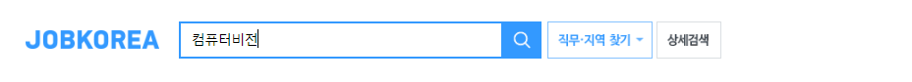
2. 데이터 수집 방법 - 잡코리아
대표 키워드 검색
BeautifulSoup 사용해서 크롤링

Slide 7
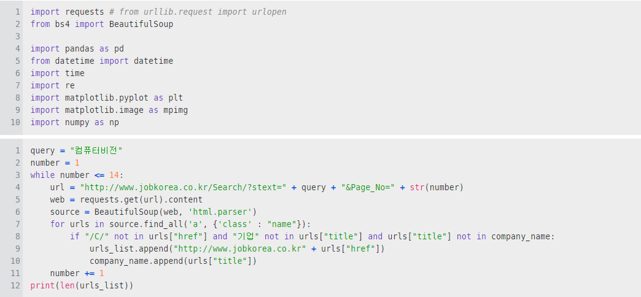
2. 데이터 수집 방법 - 잡코리아

Slide 8
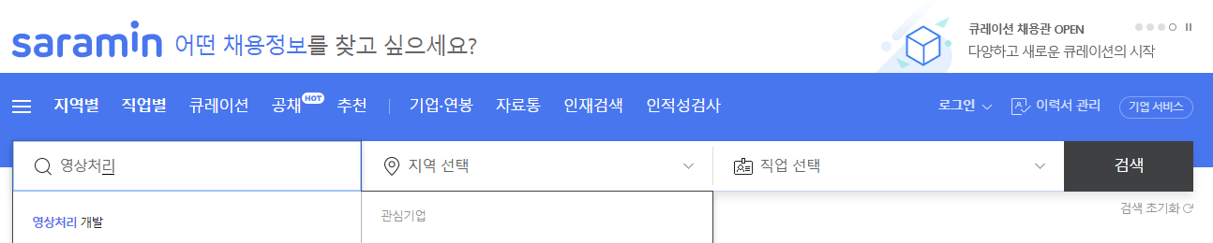
2. 데이터 수집 방법 - 사람인
잡코리아와 같은 대표 키워드를 검색
셀레늄 사용

Slide 9
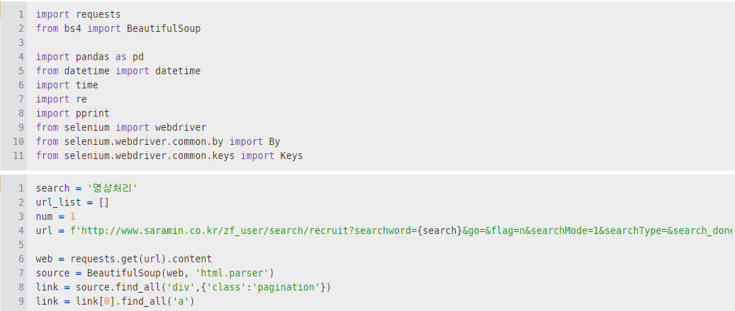
2. 데이터 수집 방법 - 사람인

Slide 10
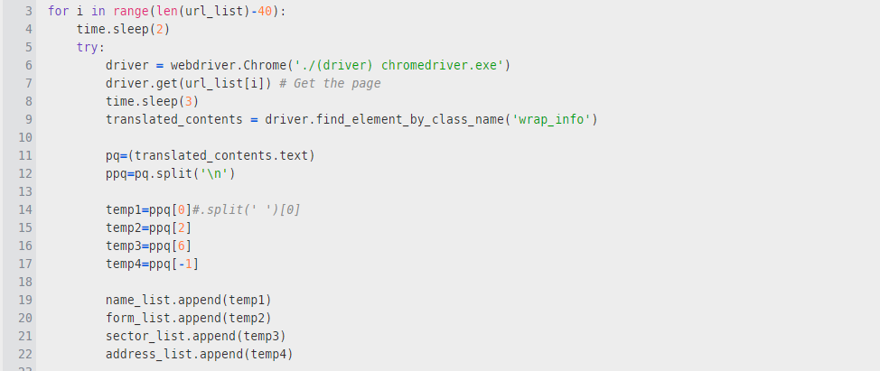
2. 데이터 수집 방법 - 사람인

Slide 11
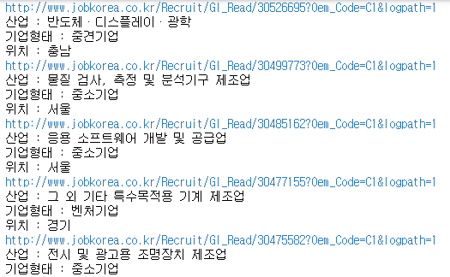
3. 분석프로세스(산업형태)
기준설정
전처리
분류

Slide 12
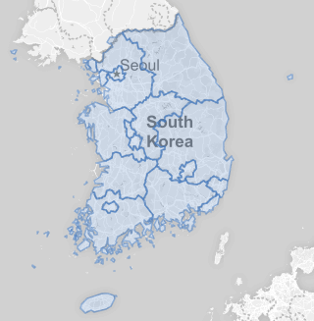
3. 분석프로세스(지역별 분포, 기업규모)
지역별 분포 분석
GeoJson 중 skorea_provinces_geo_simple.json 사용
각 지역별로 존재하는 기업의 개수를 세고 어떤 지역에 많이 존재하는지 확인
기업규모 분석
기업규모의 경우 특별히 문제가 되는 요소가 없고 약간의 전처리 후에 막대 그래프로 결과 표현

Slide 13
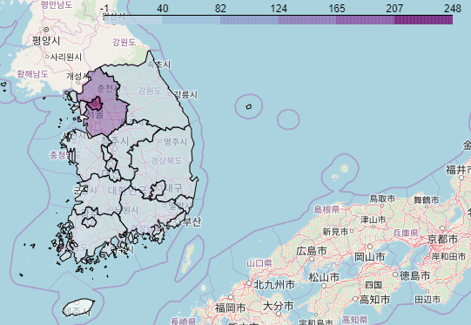
4. 분석결과
기업형태에서는 중소기업이 제일 많고 약 73.4% 차지
산업형태에서는 제조업이 제일 많고 약 30.8% 차지
지역별로는 대부분의 기업이 서울, 경기에 존재하고 약 81.6%에 해당

Slide 14
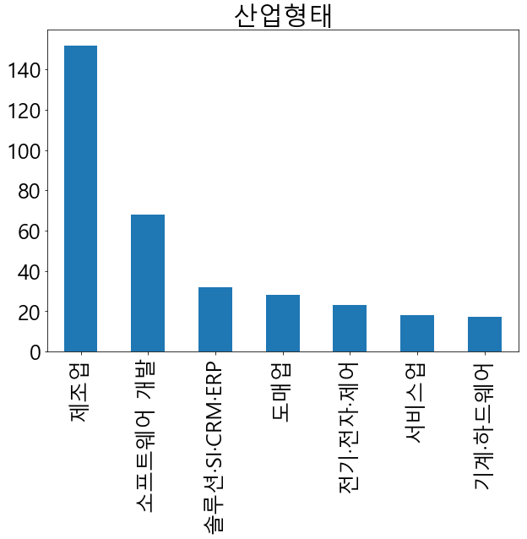
4. 분석결과
기업형태에서는 중소기업이 제일 많고 약 73.4% 차지
산업형태에서는 제조업이 제일 많고 약 30.8% 차지
지역별로는 대부분의 기업이 서울, 경기에 존재하고 약 81.6%에 해당

Slide 15
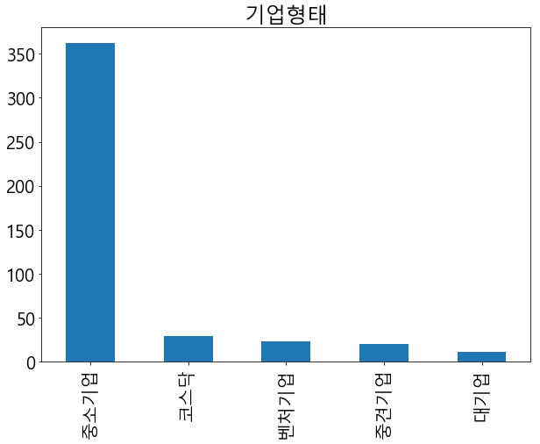
4. 분석결과
기업형태에서는 중소기업이 제일 많고 약 73.4% 차지
산업형태에서는 제조업이 제일 많고 약 30.8% 차지
지역별로는 대부분의 기업이 서울, 경기에 존재하고 약 81.6%에 해당

Slide 16
모두 파이팅!
감사합니다

